Slide 1
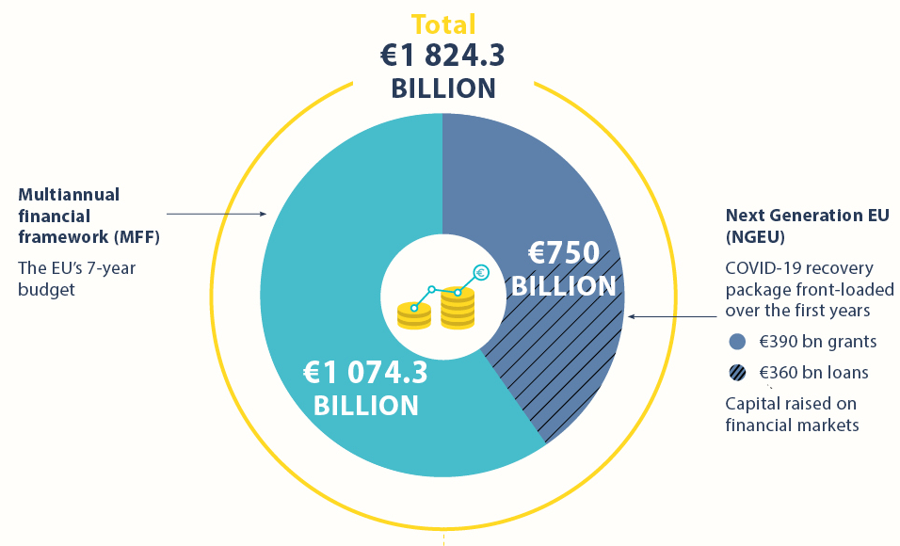
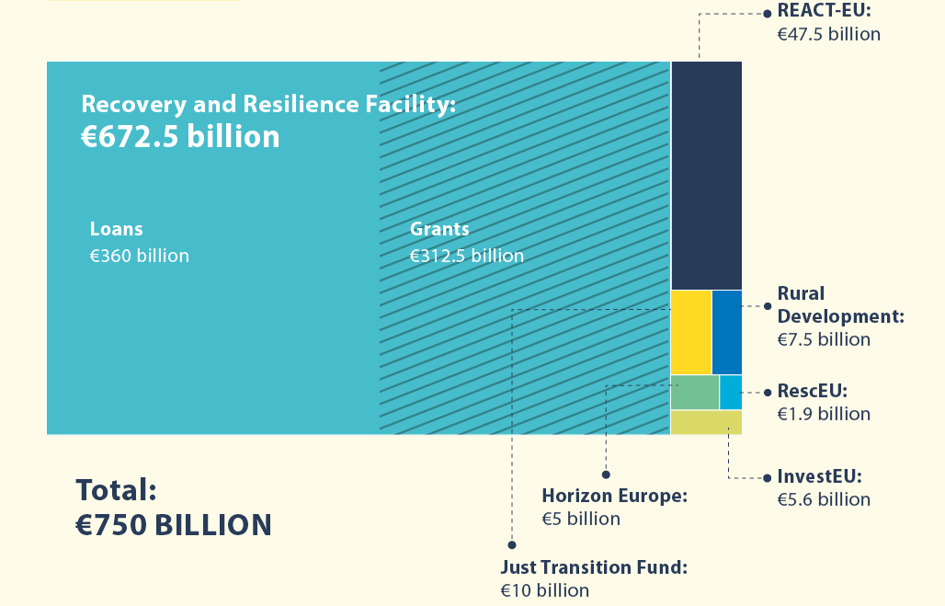
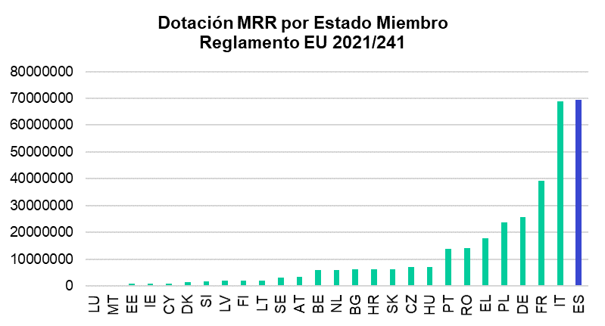
Fondos Next Generation en España
Next Generation UE (transferencias directas)
React UE: 12,436 millones de € (CCAA)
Mecanismo de Recuperación y Resiliencia (MRR): 70.000 millones de €
España es el primer país de la UE con mayor dotación de Fondos de Recuperación

Slide 2
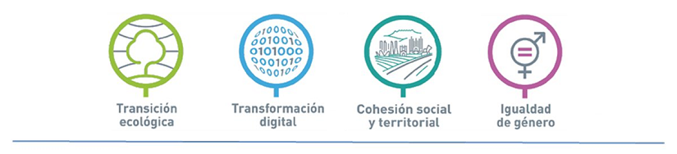


Fondos Next Generation en España
Agenda urbana y rural, lucha contra la despoblación y desarrollo de la agricultura Infraestructuras y ecosistemas resilientes | 14.407 M€ 10.400 M€
III. Transición energética justa e inclusiva | 6.385 M€
IV. Una Administración para el siglo XXI | 4.315 M€
V. Modernización y digitalización del tejido industrial y de la pyme, recuperación del turismo e impulso a una España nación emprendedora | 16.075 M€
20,7%
Pacto por la ciencia y la innovación. Refuerzo a las capacidades del Sistema Nacional de Salud
Educación y conocimiento, formación continua y desarrollo de capacidades
7,1%
4.949 M€
15,0%
10,5%
7.317 M€
69.528 M €
7,0%
1,2%
VIII. Nueva economía de los cuidados y políticas de empleo
4.855 M€
9,2%
IX. Impulso de la industria de la cultura y el deporte
825 M€
6,2%
23,1%
X. Modernización del sistema fiscal
para un crecimiento inclusivo y sostenible
–
Verde
Digital
40,29%
29,58%
2

Slide 3

Amplía información en este Link
Fondos Next Generation en España
10 POLÍTICAS PALANCA
30 COMPONENTES ( 110 INVERSIONES + 102 REFORMAS)
C1 Plan de choque de movilidad sostenible, segura y conectada en entornos urbanos y metropolitanos C2 Plan de rehabilitación de vivienda y regeneración urbana C3 Transformación ambiental y digital del sistema agroalimentario y pesquero | C4 Conservación y restauración de ecosistemas y su biodiversidad C5 Preservación del espacio litoral y los recursos hídricos C6 Movilidad sostenible, segura y conectada | C7 Despliegue e integración de energías renovables C8 Infraestructuras eléctricas, promoción de redes inteligentes y despliegue de la flexibilidad y el almacenamiento C9 Hoja de ruta del hidrógeno renovable y su integración sectorial C10Estrategia de Transición Justa | C11 Modernización de las Administraciones públicas | C12 Política Industrial España 2030 C13 Impulso a la pyme C14 Plan de modernización y competitividad del sector turístico C15 Conectividad Digital, impulso de La ciberseguridad y despliegue del 5G | C16 Estrategia Nacional de Inteligencia Artificial C17 Reforma institucional y fortalecimiento de las capacidades del sistema nacional de ciencia, tecnología e innovación C18 Renovación y ampliación de las capacidades del Sistema Nacional de Salud | C19 Plan Nacional de Competencias Digitales (digital skills) C20 Plan estratégico de impulso de la Formación Profesional C21 Modernización y digitalización del sistema educativo, incluida la educación temprana de 0 a 3 años | C22 Plan de choque para la economía de los cuidados y refuerzo de las políticas de inclusión C23 Nuevas políticas públicas para un mercado de trabajo dinámico, resiliente e inclusivo | C24 Revalorización de la industria cultural C25 España hub audiovisual de Europa (Spain AVS Hub) C26 Plan de fomento del sector del deporte | C27Medidas y actuaciones de prevención y lucha contra el fraude fiscal C28 Adaptación del sistema impositivo a la realidad del siglo XXI C29 Mejora de la eficacia del gasto público C30 Sostenibilidad a largo plazo del sistema público de pensiones en el marco del Pacto de Toledo

Slide 4
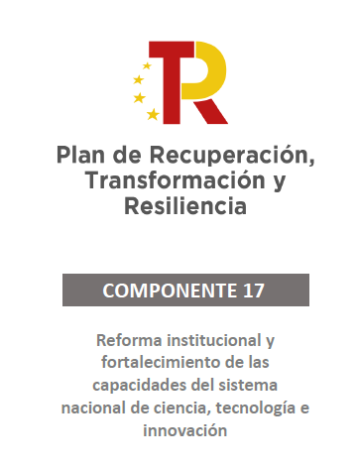
COMPONENTE 17. REFORMA INSTITUCIONAL Y FORTALECIMIENTO DE LAS CAPACIDADES DEL SISTEMA NACIONAL DE CIENCIA, TECNOLOGÍA E INNOVACION
1. Descripción general del componente
  Inversión
  Periodificación
  Enumeración de inversiones
  Enumeración de actuaciones (vinculadas a las inversiones)
2. Detalle de cada actuación
  Descripción de la actuación
  Descripción de la financiación

Slide 5
Componente 17. Reforma institucional y fortalecimiento de las capacidades del sistema nacional de ciencia, tecnología e innovación: Descripción general
INVERSIÓN
Inversión estimada TOTAL (millones €) incluyendo otras fuentes de financiación distintas al Mecanismo de Recuperación y Resiliencia | 4.144,816 M€
Inversión del componente (millones €) BAJO EL MECANISMO DE RECUPERACIÓN Y RESILIENCIA | 3.456,685 M€
PERIODIFICACIÓN | 2020 | 2021 | 2022 | 2023 | 2024 | 2025 | 2026
Financiación Plan | 20,50 | 1.200,228 | 1.661,595 | 674,362 | - | - | -
Otra financiación | 4,315 | 187,451 | 204,777 | 102,284 | 153,884 | 35,420
TOTAL | 24,815 M€ | 1.287,679 M€ | 1.866,372 M€ | 776,646 M€ | 153,884 M€ | 35,420 M€
ENUMERACIÓN DE LAS REFORMAS E INVERSIONES |  | Financiación | % sobre el total | COFOG
C17.R1 | Reforma de la Ley de la Ciencia, la Tecnología y la Innovación | 0,000 | 0% | 01.5/04.8
C17.R2 | Estrategia Española de Ciencia, Tecnología e Innovación 2021-2027 y Desarrollo avanzado del Sistema de Información de Ciencia, Tecnología e Innovación | 0,000 | 0% | 01.5
C17.R3 | Reorganización de los Organismos Públicos de Investigación | 0,000 | 0% | 01.5
C17.I1 | Planes Complementarios con CCAA | 299,237 | 8,66% | 01.5
C17.I2 | Fortalecimiento de las capacidades, infraestructuras y equipamientos de los agentes SECTI | 445,193 | 12,88% | 01.5 / 01.4 / 05.5
C17.I3 | Nuevos proyectos de I+D+i público-privados, interdisciplinares, pruebas de concepto y concesión de ayudas | 1.167,072 | 33,76% | 01.4 / 04.8
C17.I4 | Nueva carrera científica | 294,020 | 8,51% | 01.4
C17.I5 | Transferencia de conocimiento | 402,200 | 11,64% | 01.5 / 04.8
C17.I6 | Salud | 527,156 | 15,25% | 01.4 / 07.5
C17.I7 | Medioambiente, cambio climático y energía | 81,807 | 2,37% | 01.4 / 04.8 / 05.5
C17.I8 | I+D+i en automoción sostenible (PTAS) | 40,000 | 1,16% | 04.8
C17.I9 | Sector aeroespacial | 200,000 | 5,79% | 04.8
Total componente |  | 3.456,685 | 100%

Slide 6
Componente 17. Reforma institucional y fortalecimiento de las capacidades del sistema nacional de ciencia, tecnología e innovación: Descripción general
ENUMERACIÓN DE LAS REFORMAS E INVERSIONES |  | Financiación | % sobre el total | COFOG
C17.R1 | Reforma de la Ley de la Ciencia, la Tecnología y la Innovación | 0,000 | 0% | 01.5/04.8
C17.R2 | Estrategia Española de Ciencia, Tecnología e Innovación 2021-2027 y Desarrollo avanzado del Sistema de Información de Ciencia, Tecnología e Innovación | 0,000 | 0% | 01.5
C17.R3 | Reorganización de los Organismos Públicos de Investigación | 0,000 | 0% | 01.5
C17.I1 | Planes Complementarios con CCAA | 299,237 | 8,66% | 01.5
C17.I2 | Fortalecimiento de las capacidades, infraestructuras y equipamientos de los agentes SECTI | 445,193 | 12,88% | 01.5 / 01.4 / 05.5
C17.I3 | Nuevos proyectos de I+D+i público-privados, interdisciplinares, pruebas de concepto y concesión de ayudas | 1.167,072 | 33,76% | 01.4 / 04.8
C17.I4 | Nueva carrera científica | 294,020 | 8,51% | 01.4
C17.I5 | Transferencia de conocimiento | 402,200 | 11,64% | 01.5 / 04.8
C17.I6 | Salud | 527,156 | 15,25% | 01.4 / 07.5
C17.I7 | Medioambiente, cambio climático y energía | 81,807 | 2,37% | 01.4 / 04.8 / 05.5
C17.I8 | I+D+i en automoción sostenible (PTAS) | 40,000 | 1,16% | 04.8
C17.I9 | Sector aeroespacial | 200,000 | 5,79% | 04.8
Total componente |  | 3.456,685 M€ | 100%

Slide 7
Componente 17. Reforma institucional y fortalecimiento de las capacidades del sistema nacional de ciencia, tecnología e innovación: Descripción general
INVERSIÓN | ACTUACIONES | MODO DE IMPLEMENTACIÓN (UPV) | ADMINISTRACIÓN EJECUTORA | INVERSIÓN 2020 | INVERSIÓN 2021 | INVERSIÓN 2022 | INVERSIÓN 2023
C17.I1 | Planes Complementarios con CCAA | Posibles beneficiarios (pendiente de definir) | Administración General del Estado jundo con las CCAA | 0 M€ | 168,863 M€ | 130,374 M€ | 0 M€
C17.I2 | Convocatorias acciones dinamización | Beneficiario | Coordinado y ejecutado por AGE | 0 M€ | 6,696 M€ | 0 M€ | 0 M€
 | Convocatorias equipamiento | Beneficiario | Coordinado y ejecutado por AGE | 0 M€ | 0 M€ | 60,000 M€ | 0 M€
 | Infraestructuras y proyectos específicas | Beneficiario | Coordinado y ejecutado por AGE | 0 M€ | 2,804 M€ | 19,780 M€ | 58,020 M€
 | Infraestructuras europeas e internacionales | Beneficiario | Coordinado y ejecutado por AGE | 0 M€ | 0 M€ | 31,633 M€ | 14,280 M€
 | Infraestructuras nacionales | Beneficiario | Coordinado y ejecutado por AGE | 0 M€ | 0 M€ | 49,600 M€ | 47,280 M€
C17.I3 | Convocatorias | Beneficiario | Coordinado por la AGE | 7,000 M€ | 196,000 M€ | 431,500 M€ | 342,572 M€
 | Compra pública pre comercial | Licitación | Coordinado por la AGE | 0 M€ | 0,000 M€ | 90,000 M€ | 100,000 M€

Slide 8
Componente 17. Reforma institucional y fortalecimiento de las capacidades del sistema nacional de ciencia, tecnología e innovación: Descripción general
INVERSIÓN | ACTUACIONES | MODO DE IMPLEMENTACIÓN (UPV) | ADMINISTRACIÓN EJECUTORA | INVERSIÓN 2020 | INVERSIÓN 2021 | INVERSIÓN 2022 | INVERSIÓN 2023
C17.I4 | Trasferencia de conocimiento | Beneficiario | Coordinado por la AGE | 0 M€ | 0,400 M€ | 0,400 M€ | 0 M€
 | Ecosistemas de innovación | Beneficiario | Coordinado por la AGE | 0 M€ | 0 M€ | 6,660 M€ | 6,680 M€
 | Ayudas Cervera | Beneficiario | Coordinado por la AGE | 0 M€ | 177,000 M€ | 0 M€ | 0 M€
 | Coinversión e inversión | Contratación | Coordinado por la AGE | 0 M€ | 15,000 M€ | 40,000 M€ | 0 M€
 | NEOTEC | Subcontrata | Coordinado por la AGE | 0 M€ | 36,460 M€ | 64,600 M€ | 35,000 M€
 | Sello de excelencia PYMES | Subcontrata | Coordinado por la AGE | 0 M€ | 20,000 M€ | 30,000 M€ | 0 M€
C17.I6 | Capacidades SNS | Beneficiario | Coordinado por la AGE | 0 M€ | 55,000 M€ | 120,000 M€ | 0 M€
 | Medicina personalizada | Beneficiario | Coordinado por la AGE | 0 M€ | 50,000 M€ | 108,000 M€ | 0 M€

Slide 9
Componente 17. Reforma institucional y fortalecimiento de las capacidades del sistema nacional de ciencia, tecnología e innovación: Descripción general
INVERSIÓN | ACTUACIONES | MODO DE IMPLEMENTACIÓN (UPV) | ADMINISTRACIÓN EJECUTORA | INVERSIÓN 2020 | INVERSIÓN 2021 | INVERSIÓN 2022 | INVERSIÓN 2023
C17.I6 | Pandemias | Beneficiario | Coordinado por la AGE | 0 M€ | 34,721 M€ | 17,000 M€ | 0 M€
 | Envejecimiento | Beneficiario | Coordinado por la AGE | 4,000 M€ | 13,600 M€ | 6,000 M€ | 0 M€
 | Misiones (salud) | Beneficiario | Coordinado por la AGE | 0 M€ | 31,250 M€ | 36,685 M€ | 0 M€
C17.I7 | Tecnologías clave transición energética | Beneficiario | Coordinado por la AGE | 0 M€ | 9,628 M€ | 11,000 M€ | 0 M€
 | Metales estratégicos | Beneficiario | Coordinado por la AGE | 0 M€ | 1,360 M€ | 0,640 M€ | 0 M€
 | Plásticos sostenibles | Beneficiario | Coordinado por la AGE | 0 M€ | 0 M€ | 3,000 M€ | 0 M€
C17.I8 | I+D+i en automoción sostenible | Subcontrata | Coordinado por la AGE | 0 M€ | 40,000 M€ | 0 M€ | 0 M€
C17.I9 | Sector aeroespacial | Subcontrata | Coordinado por la AGE | 0 M€ | 40,000 M€ | 120,000 M€ | 40,000 M€

Slide 10
Componente 17. Reforma institucional y fortalecimiento de las capacidades del sistema nacional de ciencia, tecnología e innovación: Detalle de cada inversión
Planes Complementarios con CCAA
Nuevo mecanismo de ejecución de las políticas de I+D+i coordinado entre el Estado y las Comunidades Autónomas, colaborando en acciones de I+D+i en las que confluyan prioridades comunes de los planes regionales y estatal, que entre los que se encuentran los intereses reflejados en la Estrategia de Especialización Inteligente RIS3
Áreas de interés
  Comunicación cuántica
  Energía e Hidrógeno Verde
  Agroalimentación
  Biodiversidad
  Astrofísica y Física de Altas Energías
  Ciencias Marinas
  Materiales avanzados
  Biotecnología en Salud

Slide 11
Componente 17. Reforma institucional y fortalecimiento de las capacidades del sistema nacional de ciencia, tecnología e innovación: Detalle de cada inversión
Planes Complementarios con CCAA
Proceso de propuestas de programas realizado por las CCAA, evaluadas y seleccionadas por el Ministerio de Ciencia e Innovación (MCIN) al que sigue el proceso de elaboración detallada de los programas entre MCIN-CCAA
Contemplan la participación de varias CCAA en un programa, con posibilidad de participar en varios proyectos
Los programas tendrán una duración de 2-3 años, con compromisos de con-financiación y mecanismos de co-gobernanza
En la ejecución de los planes se podrán articular iniciativas diversas como son las convocatorias de proyectos de I+D+i
Implementación de la inversión: 299,3 M€ (168,9M€ en 2021 y 130,4 M€ en 2022)
Ejecutada por la Administración General del Estado (AGE) junto con las CCAA

Slide 12
Componente 17. Reforma institucional y fortalecimiento de las capacidades del sistema nacional de ciencia, tecnología e innovación: Detalle de cada inversión
Fortalecimiento de los agentes del SECTI - Convocatorias de ayudas para la dinamización del SECTI (6,696 M€)
Se articulan en torno a varias convocatorias, ya existentes o nuevas:
Europa Redes y Gestores – Europa Centros Tecnológicos 2020: Ayudas destinadas a dotar a organismos de investigación públicos y privados de la estructura y los conocimientos necesarios para la adecuada promoción, preparación, apoyo y gestión de los proyectos europeos,
  Objetivo: mejorar sus posibilidades de obtener financiación comunitaria en el Programa Horizonte Europa (en especial durante los años iniciales, 2021 y 2022) y como parte del cambio de ciclo de este Programa Marco de la UE.
  Convocatoria ya realizada en 2020 con un presupuesto de 7M€. Se esperan próximas convocatorias
Nueva convocatoria Europa Investigación 2020: Convocatoria para promover y mejorar la participación española en iniciativas europeas en ciencia y tecnología, incrementando el número de coordinadores españoles participantes en proyectos de las convocatorias del Programa Horizonte Europa.
  Proyectos que se propongan como coordinadores en Horizonte Europa, de nuevo en relación con el cambio de ciclo del programa marco.
  Convocatoria ya realizada en 2020 con un presupuesto de 3M€

Slide 13
Componente 17. Reforma institucional y fortalecimiento de las capacidades del sistema nacional de ciencia, tecnología e innovación: Detalle de cada inversión
Fortalecimiento de los agentes del SECTI - Convocatorias de ayudas para la dinamización del SECTI (6,696 M€)
Se articulan en torno a varias convocatorias, ya existentes o nuevas:
Convocatorias Europa Excelencia 2020, 2022 y 2023: Se trata de proyectos de investigación científico-técnicos relacionados con los objetivos de las propuestas remitidas y evaluadas positivamente y consideradas elegibles por el Consejo Europeo de Investigación (ERC), pero que por razones presupuestarias no han podido ser finalmente financiadas por dicho organismo.
  Objeto: que las ayudas que se dan permitan a los investigadores entrar en propuestas del ERC en el nuevo programa marco de I+D+I.
  En 2022 y 2023 se incrementarán las ayudas más de un 100% con respecto a anualidades anteriores, por lo que se espera aumentar la incentivación
  Convocatoria CERRADA en junio de 2021, con un presupuesto de 1,5M€

Slide 14
Componente 17. Reforma institucional y fortalecimiento de las capacidades del sistema nacional de ciencia, tecnología e innovación: Detalle de cada inversión
Fortalecimiento de los agentes del SECTI - Convocatorias para equipamiento
Convocatorias de ayudas para la provisión, mejora y actualización del equipamiento científico técnico de los agentes del sistema de I+D+i: Tienen objeto de facilitar una investigación de calidad y promover el desarrollo de actividades de I+D altamente competitiva, contribuyendo de este modo al desarrollo regional.
Convocatoria ya CERRADA en junio de 2021 con un presupuesto de 180 M€
La inversión en próximas anualidades será de 60M€ en 2021 y 120M€ en 2022
Fortalecimiento de los agentes del SECTI - Mejora de las infraestructuras específicas
Comprende varias acciones de mejora de infraestructuras específicas, entre las que destaca la creación de una nueva infraestructura fitogenética para mejorar la conservación de la biodiversidad y utilización del patrimonio vegetal de España,
Objeto: la identificación de fenotipos y genes, su funcionalidad y su aplicación a la obtención de nuevos materiales vegetales, para generar el conocimiento imprescindible y desarrollar una agricultura innovadora resiliente, adaptada al mercado y al cambio climático y coherente con los objetivos de conservación de la biodiversidad.

Slide 15
Componente 17. Reforma institucional y fortalecimiento de las capacidades del sistema nacional de ciencia, tecnología e innovación: Detalle de cada inversión
Fortalecimiento de los agentes del SECTI - Infraestructuras nacionales, internacionales y europeas (142,793 M€)
Inversión en infraestructuras científicas para impulsar la capacidad europea de apoyo a la innovaciñi, a los avances tecnológicos y a su competitividad global.
Financiación de proyectos de investigación específicos en infraestructuras de investigación españolas e internacionales:
Nuevos proyectos del CERN en elementos aceleradores, detectores, HIFI, espectrómetro para HIE-ISOLDE, actividades dirigidas a estudiar reacciones de interés astrofísico o un anillo de almacenaje de iones
Nuevos proyectos en el Deep Underground Neutrino Experiment: construcción de los detectores de líquido de DUNE en dos subsistemas: sistema de detección de luz (SDL) y sistema de monitorización de temperaturas.
Nuevos proyectos en el Hyperkamiokande (HKK) para el diseño, fabricación e instalación de cápsulas de protección de fotomultiplicadores y en el Square Kilometre Array (SKA) para contribuir a la construcción del nuevo equipamiento que formará parte de los dos arrays de antenas
Nuevos proyectos en el Telescopio Europeo Extremadamente Grande (ELT) vinculados al diseño final del instrumento HARMONI (un espectrógrafo óptico/infrarrojo de campo integral y alta resolución espacial, instrumento de primera luz para el ELT) y en el ESS-ERIC Lund para la reconfiguración y refuerzo de la Fuente Europea de Espalación.

Slide 16
Componente 17. Reforma institucional y fortalecimiento de las capacidades del sistema nacional de ciencia, tecnología e innovación: Detalle de cada inversión
Convocatorias de proyectos de I+D+i público-privados, interdisciplinares y otras concesiones de ayuda (977,072 M€)
Principal inversión del plan dirigida al núcleo del SECTI: la actividad investigadora.
Recoge una nueva generación de convocatorias públicas de ayudas y subvenciones:
  Nueva convocatoria de proyectos de prueba de concepto: Financiación de proyectos que permitan acelerar la transformación de ideas, conocimientos o resultados científicos en productos, bienes, aplicaciones o beneficios para la economía, la sociedad, la cultura, las políticas públicas o los servicios. Objeto de la ayuda:
    1.La protección del conocimiento generado; análisis y estrategia de IPR.
    2. El análisis de la viabilidad técnica, comercial o social.
    3. Las pruebas para su validación.
    4. La obtención de prototipos tecnológicos, desarrollo de escala piloto, las pruebas con usuarios finales, etc.
    5.El análisis de modelos de explotación, plan de negocio y previsión de financiación para etapas posteriores.
    6. Las primeras etapas de la creación de una empresa (spin off)
    7 Actividades de formación, mentorización, asesoría o consultoría
    CERRADA en mayo de 2021 con un presupuesto de 40M€

Slide 17
Componente 17. Reforma institucional y fortalecimiento de las capacidades del sistema nacional de ciencia, tecnología e innovación: Detalle de cada inversión
Convocatorias de proyectos de I+D+i público-privados, interdisciplinares y otras concesiones de ayuda (977,072 M€)
Recoge una nueva generación de convocatorias públicas de ayudas y subvenciones:
  Convocatoria de proyectos interdisciplinares
    Financiación de consorcios público-privados cuyas líneas estratégicas de actuación han sido seleccionadas en base a su contribución a la recuperación de la crisis, la competitividad con los actores españoles en el contexto internacional y la capacidad de alcanzar una posición de liderazgo internacional.
    Los investigadores públicos reciben subvenciones, mientras que las empresas privadas reciben préstamos
  Convocatoria de proyectos de Colaboración Público-Privada “Retos Colaboración”
    Convocatoria con TRL alto en la que los investigadores públicos y privados participan en el mismo consorcio, orientada a la obtención de resultados cercanos al mercado
    La temática de los proyectos se orienta a fomentar la recuperación económica de España

Slide 18
Componente 17. Reforma institucional y fortalecimiento de las capacidades del sistema nacional de ciencia, tecnología e innovación: Detalle de cada inversión
Convocatorias de proyectos de I+D+i público-privados, interdisciplinares y otras concesiones de ayuda (977,072 M€)
Recoge una nueva generación de convocatorias públicas de ayudas y subvenciones:
    Convocatoria de Proyectos de Colaboración Internacional
      Financiación de grupos de investigación e innovación que sean parte de proyectos de programación conjunta transfronteriza seleccionados para su financiación por las asociaciones de Horizonte Europa y Horizonte 2020 (p.e ERA-Net cofound).
      Los fondos complementan la financiación dada para la ejecución de actividades de I+D+i bajo HE/H2020. En ningún caso los fondos podrán utilizarse para financiar dos veces el mismo coste. Tampoco se financiarán contribuciones obligatorias establecidas como condición para la participación en dichos programas (p.e. contribuciones financieras establecidas ex- ante)
    Misiones para la Ciencia e Innovación
      Financiación de grandes iniciativas estratégicas de investigación pre-competitiva para el desarrollo de misiones temáticas previamente identificadas
      Actuaciones realizadas por una agrupación de empresa con participación relevante de organismos de investigación, centros tecnológicos y universidades
      Convocatoria CERRADA en septiembre de 2021

Slide 19
Componente 17. Reforma institucional y fortalecimiento de las capacidades del sistema nacional de ciencia, tecnología e innovación: Detalle de cada inversión
Compra pública pre comercial (190M€)
La Administración pública adquirirá servicios de I+D que aborden retos globales de la sociedad, al tiempo que consolidan y mejoran las infraestructras de investigación de organismos públicos y centros de I+D+i del sector público
Estos trabajos pueden resultar en prototipos de primeros productos o servicios, en forma de series de prueba, tecnológicamente innovadores y que satisfagan necesidades públicas. Dichos prototipos se usaran exclusivamente para validar la tecnología, sin fines comerciales
Esta iniciativa para impulsar la inversión a la parte más aplicada de la ciencia respaldar a las start-ups tecnológicas que ven materializada su actuación al realizar una venta inicial relevante, cuestión ésta que suele ser una gran barrera para su introducción en el mercado.

Slide 20
Componente 17. Reforma institucional y fortalecimiento de las capacidades del sistema nacional de ciencia, tecnología e innovación: Detalle de cada inversión
Transferencia de conocimiento – Mejora de las OTRIs (0,8M€)
Inversión para reforzar los elementos de interfaz entre los centros generadores de conocimientos y el sector productivo como resultado de la mejora de las oficinas de transferencia de resultados de la investigación (OTRIs)
Estas acciones se financiarán, en principio, a través de ayudas de minimis
Transferencia de conocimiento – Ecosistemas de innovación basados en las Redes de Excelencia Cervera
Mecanismo para fomentar la llegada al entorno económico-social de las capacidades tecnológicas desarrolladas mediante las Ayudas Cervera y su puesta en valor.
Se apoya la generación de espacios de promoción, la colaboración, el intercambio de información y la prestación de servicios especializados para la innovación en las tecnologías prioritarias en un marco de colaboración público-privada-social
La colaboración se producirá entre Centros Tecnológicos de Excelencia Cervera, el tejido productivo, start-ups, universidades, organismos públicos y privamos de I+D+i…
Medida considerada como Ayuda de Estado, en forma de subvención
La inversión cuenta con un gasto de 6,66 M€ en 2022 y 6,68 M€ en 2023

Slide 21
Componente 17. Reforma institucional y fortalecimiento de las capacidades del sistema nacional de ciencia, tecnología e innovación: Detalle de cada inversión
Transferencia de conocimiento – Convocatoria de proyectos de I+D Trasferencia Cervera (177 M€)
Financiación de actuaciones destinadas a la resolución de problemas tecnológicos asociados a los productos o servicios que se elaboran u ofrecen de forma competitiva en los mercados
Proyectos en colaboración efectiva entre Centros Tecnológicos, Organismos de Investigación y PYMES y empresas de mediana capitalización
Subvenciones en forma de Ayudas de Estado
Implementación de la inversión: 177M€ en 2021
Transferencia de conocimiento – Coinversión e inversión
Financiación de iniciativas público-privadas que inviertan en empresas de base tecnológica que se encuentren en fases muy iniciales de desarrollo y que se apoyen en el conocimiento desarrollado en organismos de investigación.
Articulada mediante la selección de entidades gestoras de capital riesgo y compromisos de aportación

Slide 22
Componente 17. Reforma institucional y fortalecimiento de las capacidades del sistema nacional de ciencia, tecnología e innovación: Detalle de cada inversión
Transferencia de conocimiento – NEOTEC
Convocatoria para el apoyo a la creación y consolidación de empresas de base tecnológica, creadas en base a conocimientos desarrollados a partir de la actividad investigadora y cuya estrategia de negocio se fundamenta en el desarrollo de tecnología novedosa
Más ayuda a aquellos proyectos que incorporen una persona titulada doctor de nueva contratación para reforzar las capacidades de absorción generación de conocimiento
Subvenciones en forma de Ayuda de Estado: 36,4M€ en 2021, 64,6M€ en 2022 y 35 M€ en 2023
Coordinado por la Administración General del Estado
Convocatoria 2021 CERRADA en julio

Slide 23
Componente 17. Reforma institucional y fortalecimiento de las capacidades del sistema nacional de ciencia, tecnología e innovación: Detalle de cada inversión
Transferencia de conocimiento – Convocatoria de ayudas a PYME españolas con sello de excelencia europeo
Convocatoria de ayudas a start-ups y PYMEs para incrementar la colaboración público-privada en innovación
Las empresas deben haber obtenido el sello de excelencia europea, pero no tendrán la madurez suficiente para acudir al apoyo del EIC Accedelator
Subvenciones en forma de Ayuda de Estado: 20M€ en 2021 y 30M€ en 2022
Coordinado por la Administración General del Estado

Slide 24
Componente 17. Reforma institucional y fortalecimiento de las capacidades del sistema nacional de ciencia, tecnología e innovación: Detalle de cada inversión
Salud - Capacidades SNS
Medidas para fortalecer las capacidades estratégicas e internacionalización del SNS
Este conjunto de medidas se articula en varias convocatorias, entre ellas:
  Nueva convocatoria de colaboración público-privada para la incorporación del entorno GMP/GLP a los grupos de investigación del SNS
  Medidas para la internacionalización del SNS, que permitirá la financiación de grupos de investigación del SECTI que sean parte de proyectos de programación conjunta transfronteriza seleccionados para su financiación por las asociaciones de Horizonte Europa y Horizonte 2020.
Implementación de la inversión: 50 M€ 2021, 120 M€ en 2022
Coordinado por la Administración General del Estado

Slide 25
Componente 17. Reforma institucional y fortalecimiento de las capacidades del sistema nacional de ciencia, tecnología e innovación: Detalle de cada inversión
Salud - Medicina personalizada
Este proyecto emblemático de salud personalizada de precisión tiene como objetivo la generación y utilización genómica y molecular de las personas y la integración de esta información con datos clínicos, ambientales y de hábitos de vida para mejorar de forma personalizada la prevención, diagnóstico y tratamiento de enfermedades
Pretende fomentar la generación de tejido industrial y la participación público-privada para la implementación de la Medicina Personalizada y de Precisión
Implementación de la inversión: 50M€ en 2021, 108 M€ en 2022
Coordinado por la Administración General del Estado

Slide 26
Componente 17. Reforma institucional y fortalecimiento de las capacidades del sistema nacional de ciencia, tecnología e innovación: Detalle de cada inversión
Salud - Medicina personalizada
Se articula en torno a las siguientes convocatorias:
  Convocatoria de proyectos de investigación clínica independiente dentro del Plan de Terapias Avanzadas y personalizadas, que contempla la Creación del Centro Estatal de Terapias Avanzadas para impulsar la investigación y desarrollo de estas herramientas y facilitar su fabricación y distribución
  Convocatorias de Medicina Personalizada de Precisión
  Plan de Ciencia de Datos para la Salud: tiene como objetivo reforzar la coordinación en los proyectos que sobre esta materia se lleven a cabo con las CCAAA, pudiendo incorporar iniciativas de colaboración público-privada en el ámbito de la ciencia de datos y su explotación. El fin último del plan es conseguir que los datos de salud se utilicen de forma normalizada, eficaz y segura en el SNS y se analicen de forma integrada

Slide 27
Componente 17. Reforma institucional y fortalecimiento de las capacidades del sistema nacional de ciencia, tecnología e innovación: Detalle de cada inversión
Salud - Pandemias
Consiste en el establecimiento de equipos de investigación interdisciplinares que propongan y desarrollen soluciones en todos los aspectos de la pandemia y de sus consecuencias a largo plazo, en colaboración con la clínica y el sector industrial: prevención, transmisión, diagnóstico, terapia, impacto social y comunicación.
El objetivo es ser capaces de proporcionar con la mayor celeridad posible la formación y la difusión adecuada para que la sociedad tome medidas que reduzcan el impacto ante futuras pandemias.
Implementación de la inversión: 34,721 M€ en 2021, 17 M€ en 2022
Coordinado por la Administración General del Estado

Slide 28
Componente 17. Reforma institucional y fortalecimiento de las capacidades del sistema nacional de ciencia, tecnología e innovación: Detalle de cada inversión
Salud - Envejecimiento
Se financiarán proyectos de investigación para lograr una mejora sustancial de la calidad de vida en la población, cada ve más envejecida
Implican el desarrollo y aplicación de los últimos avances en técnicas moleculares y genéticas para abordar los problemas de base neurológica y su conexión con los sistemas inmune, digestivo y cardiovascular
Implementación de la inversión: 4 M€ en 2020, 13,6 M€ en 2021, 6 M€ en 2022
Coordinado por la Administración General del Estado

Slide 29
Componente 17. Reforma institucional y fortalecimiento de las capacidades del sistema nacional de ciencia, tecnología e innovación: Detalle de cada inversión
Salud - Tecnologías clave en la transición energética
Proyecto para desarrollar e integrar componentes de alta tecnología claves en la transición en el ciclo energético hacia una economía verde y resiliente
Desarrollos en el campo del almacenamiento de energía, especialmente a gran escala, clave para completar la transición a fuentes de energía renovables, lo que proporcionará soluciones para una mejor calidad y continuidad de la energía de estas fuentes y abrirá un nuevo mercado orientado a productores y distribuidores de energía eléctrica
Desarrollo en colaboración con empresas de una planta prototipo para recuperación de CO2 en industrias intensivas energéticamente, en particular del sector acero y cemento
Implementación de la inversión: 9,628 M€ en 2021, 11 M€ en 2022

Slide 30
Componente 17. Reforma institucional y fortalecimiento de las capacidades del sistema nacional de ciencia, tecnología e innovación: Detalle de cada inversión
Medioambiente, cambio climático y energía - Metales estratégicos
Proyecto de Identificación de áreas favorables para la explotación ambientalmente sostenible de materias primas de origen mineral críticas para la transición energética tanto en tierra como en el mar, incluyendo reaprovechamiento de “estériles” de antiguas explotaciones.
Implementación de la inversión: 1,36 M€ en 2021, 0,64M€ en 2022
Coordinado por la Administración General del Estado
Medioambiente, cambio climático y energía - Plásticos sostenibles
Proyecto para la producción de plásticos alternativos y gestión sostenible de residuos plásticos. El
La instalación de plantas piloto como biorreactores fomentará directamente la colaboración público-privada para el desarrollo de soluciones de TRL alto que puedan transformar esta industria en los próximos años.
Implementación de la inversión: 3M€ en 2022
Coordinado por la Administración General del Estado

Slide 31
Componente 17. Reforma institucional y fortalecimiento de las capacidades del sistema nacional de ciencia, tecnología e innovación: Detalle de cada inversión
Medioambiente, cambio climático y energía - Cambio climático y reservas de agua
Proyecto centrado en la evaluación del efecto del Cambio Climático en la componente hídrica vinculada a los Ecosistemas Acuáticos Asociados (EAAS) y Terrestres dependientes de las Aguas Subterráneas (ETDAS) y en la identificación de acuíferos profundos como reserva estratégica de agua ante los efectos del Cambio Climático
Implementación de la inversión: 2,6 M€ en 2021, 0,65 M€ en 2022
Coordinado por la Administración General del Estado

Slide 32
Componente 17. Reforma institucional y fortalecimiento de las capacidades del sistema nacional de ciencia, tecnología e innovación: Detalle de cada inversión
I+D+i en automoción sostenible (PTAS)
Nueva convocatoria de subvenciones para proyectos de I+D en tecnologías relacionadas con la automoción sostenible, articulada mediante el apoyo a proyectos de I+D+i empresarial en tecnologías de aplicación
Se persigue el desarrollo de sistema de almacenamiento energético de muy bajas emisiones y alta reciclabilidad; sistemas de movilidad de alta eficiencia a partir de hidrógeno, conducción autónoma y movilidad conectada o la adaptación de los entornos productivos con sistemas seguros y robustos para la interacción persona-máquina
Realizadas en consorcios empresariales (3-8 empresas) con alta intensidad de ayuda y con un presupuesto entre 5 y 12 M€ y una duración de 2 años, con participación de organismos de investigación en régimen de subcontratación
Implementación de la inversión: 40M€ en la convocatoria de 2021 (CERRADA en septiembre de 2021)
Coordinado por la Administración General del Estado

Slide 33
Componente 17. Reforma institucional y fortalecimiento de las capacidades del sistema nacional de ciencia, tecnología e innovación: Detalle de cada inversión
Sector aeroespacial
Convocatoria de subvenciones para proyectos de I+D en tecnologías relacionadas con el ámbito aeroespacial que se orienten a la transición verde, refuercen las capacidades españolas y generen un efecto de arrastre sobre toda la cadena de valor
Se proponen convocatorias de subvenciones para el desarrollo de proyectos de I+D en temáticas como nuevos sistemas de propulsión, optimización integral de la generación, distribución y almacenamiento de energía no propulsiva y desarrollo de nuevos materiales
También se financiarán proyectos críticos relativos a aeronaves no tripuladas, persiguiéndose el desarrollo de nuevas tecnologías de comunicación entre diversos tipos de vehículos entre sí de manera segura y ciber-protegida o sistemas de detección para la integración de sistemas autónomos en un espacio aéreo compartido
Actuaciones realizadas en consorcios empresariales (3-6 empresas), con una alta intensidad de ayuda y con un presupuesto de entre 2,5 y 12 M€
Implementación de la inversión: 40 M€ en 2021, 120 M€ en 2022 y 40 M€ en 2023
Coordinado por la Administración General del Estado

